Slide 1
基于AR技术的新型
商场消费模式
张清 梁涵杰 郑卓园 胡枨楷 林峰

Slide 2
Contents
0 1
02
03
04
05
目标与解决思路
问题分析与解决方案
项目亮点与产品展示
技术实现
商业分析

Slide 3
目标与解决思路
01
项目背景
竞品分析
业务目标

Slide 4


项目背景
消费类行业的市场容量不断扩充，需要探索新的消费体验范式
现有推荐算法体验较差 出现营销疲劳状况
AR技术日蓬勃发展
越来越多的公司致力于AR技术的开发, AR技术在生活中越来越多见,
使用逐渐广泛
%
购物中心发展迅速 亟需更好的方式进行用户引流
%
%
越来越多的公司致力于AR技术的开发, AR技术在生活中越来越多见,
使用逐渐广泛
%

Slide 5






竞品分析
功能单一，不能达到引流的目的
得物
高德地图
随便走
无法在室内精准导航
支持的地区少
华为AR地图
神奇AR
物理实验室AR
对移动设备有要求

Slide 6
业务目标
O1
O2
O3
智能化
个性化
可视化
智能一站式服务
精确判断用户需求
商家特色个性化发布
打造沉浸式消费体验
数据可视化后台管理
成为商家经营管理的省心助理

Slide 7
问题分析与解决方案
02
问题分析与解决方案
业务模型
业务流程

Slide 8
问题分析与解决方案
问题分析
解决方案
1
顾客排队体验差
1
通过AR游戏的方式优化等号体验
2
店铺无法吸引顾客二次消费
2
针对书店，AR结合儿童绘本吸引儿童
3
传统导航软件无法室内使用
3
制作专用于商场内部的AR导航
4
在停车场找位难
4
设定显示并导航前往空余车位的功能

Slide 9
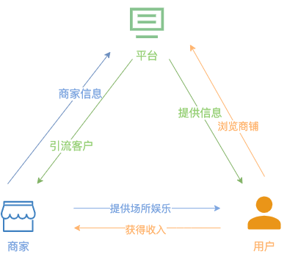
业务模型
商场导航
商家特色AR展示
排队取号消遣AR小游戏
AR智能绘本
停车场显示空余车位

Slide 10
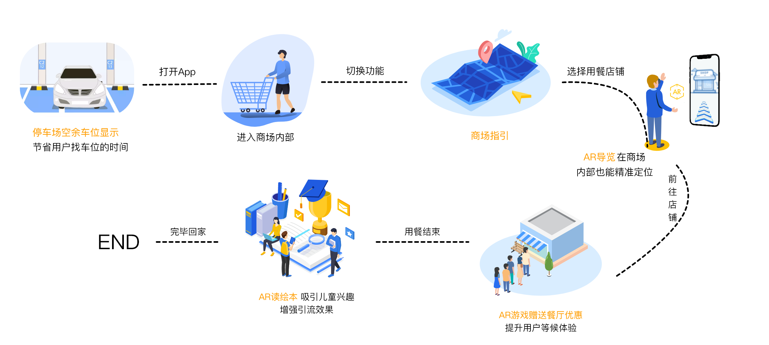
业务流程

Slide 11
项目亮点与产品展示
03
方案亮点
产品展示

Slide 12
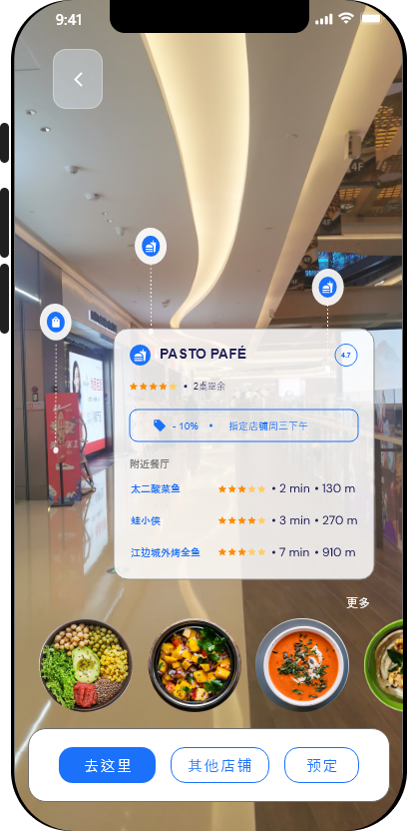
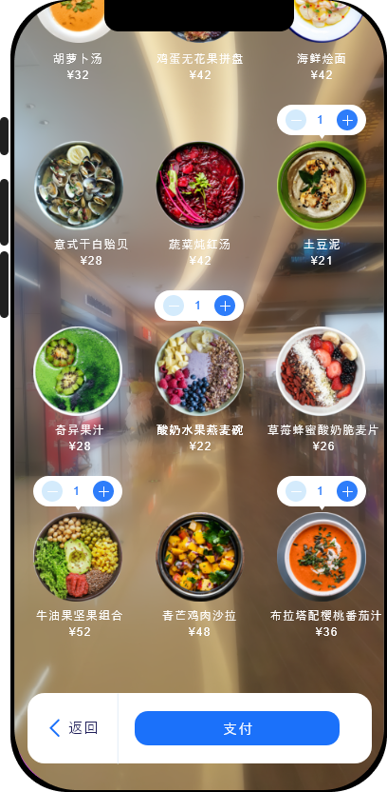
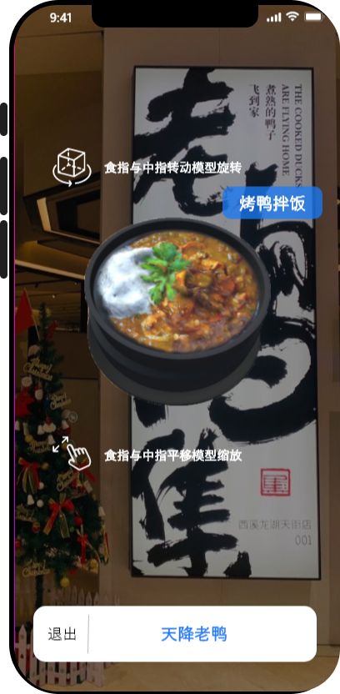
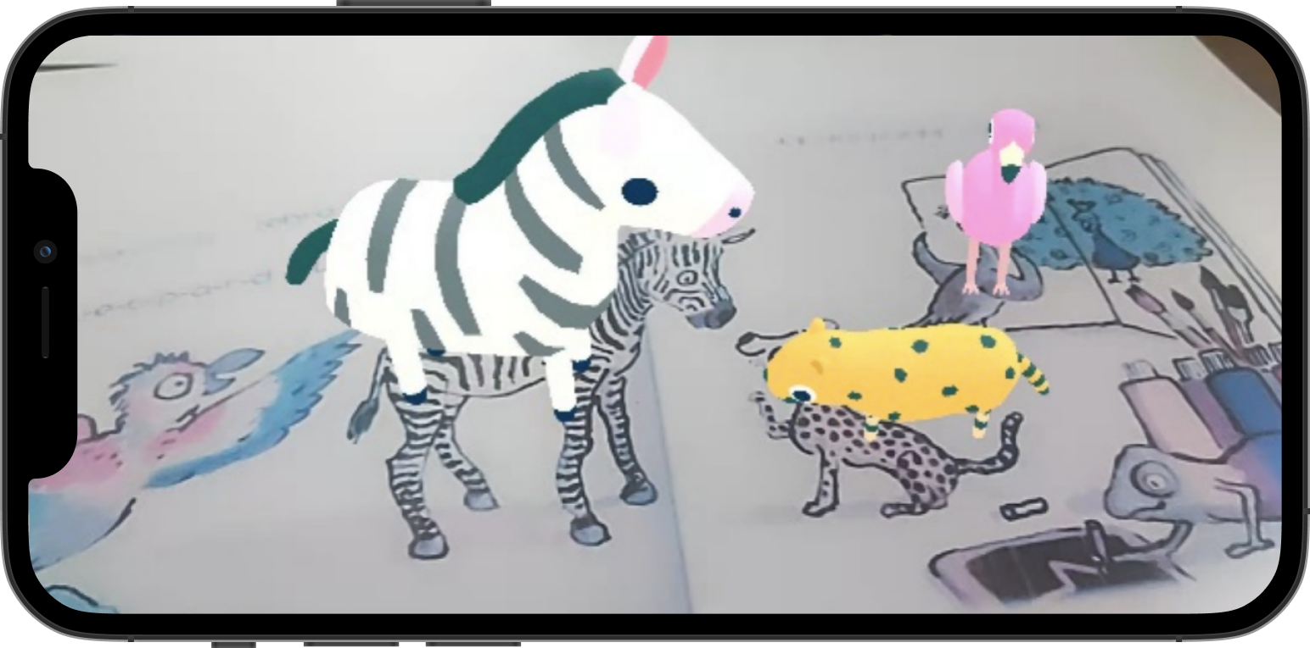
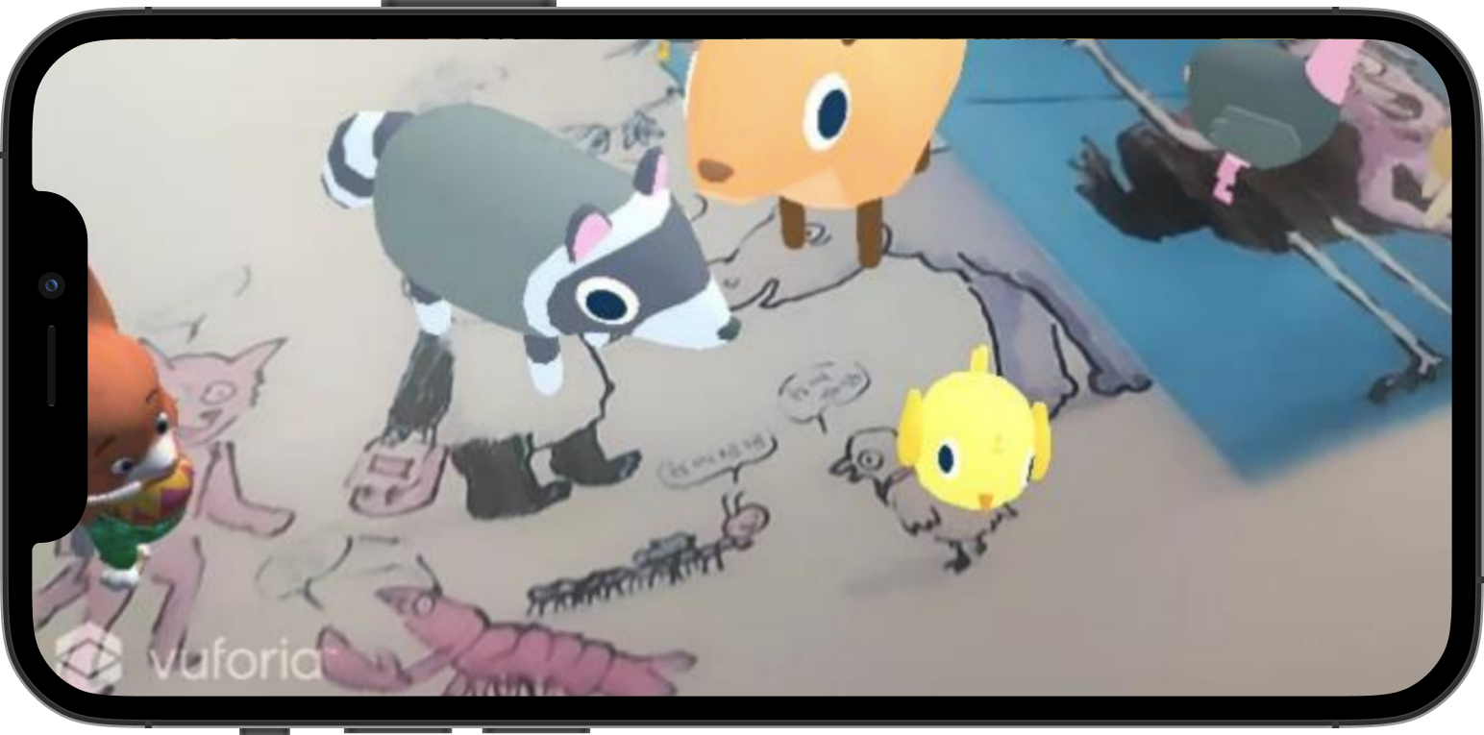
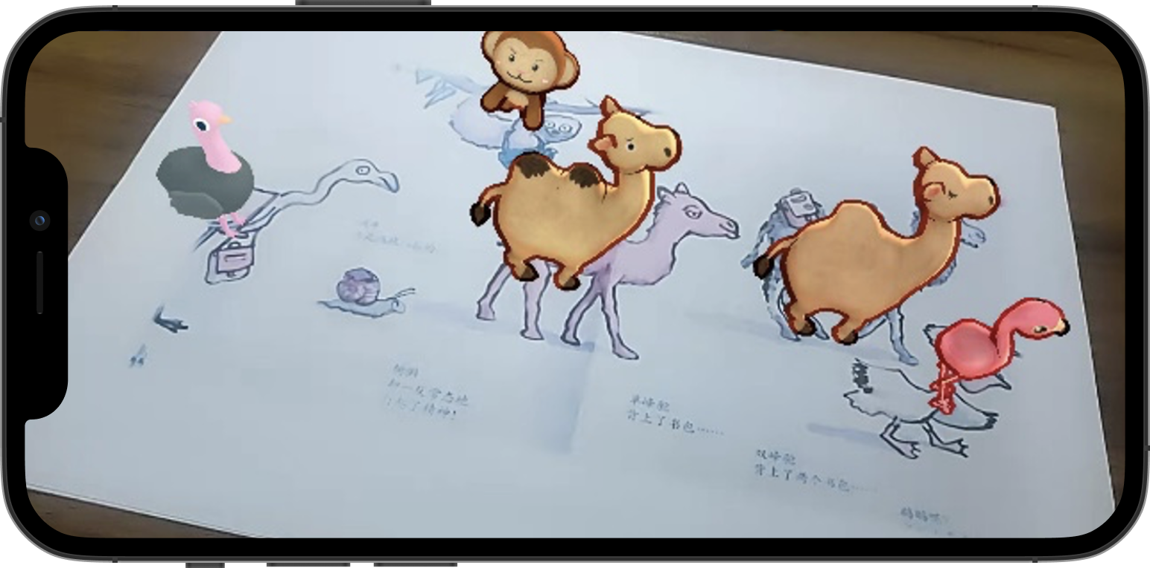
方案亮点
图书餐饮结合AR
点燃顾客消费热情
AR儿童绘本
用绘声绘色的阅读方式
吸引儿童 、家长消费
AR展示店铺信息
以实体模型的形式展示信息
使顾客提前了解店铺

Slide 13
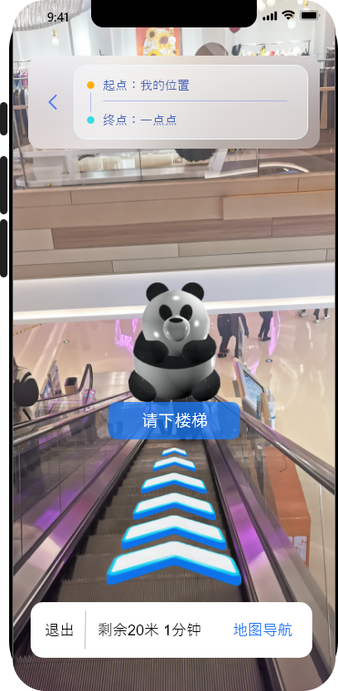
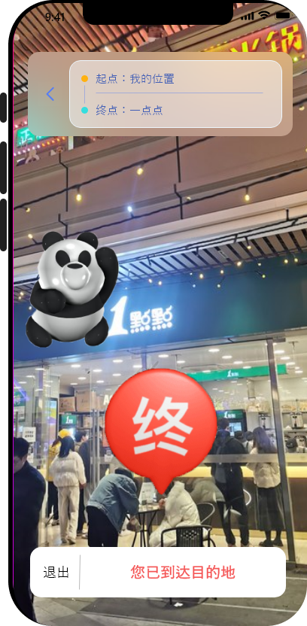
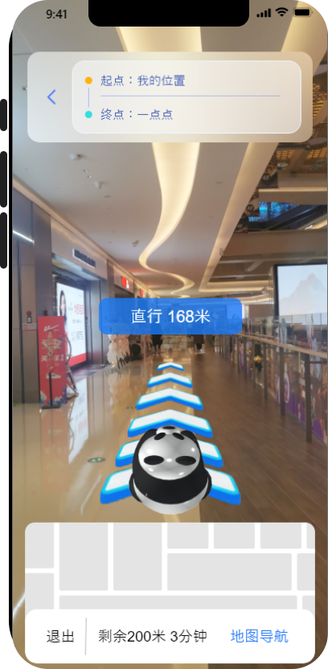
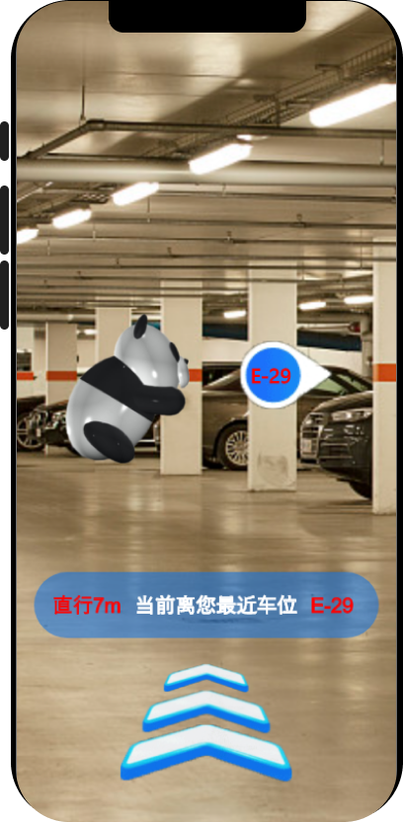
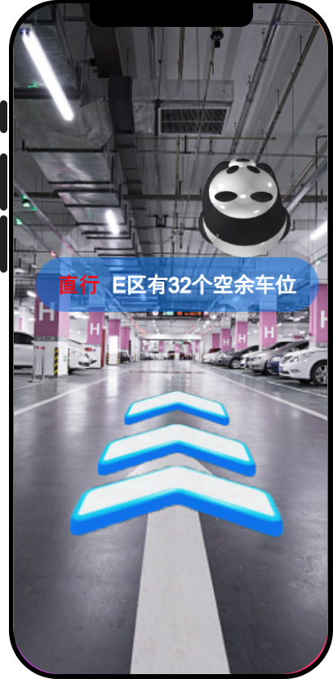
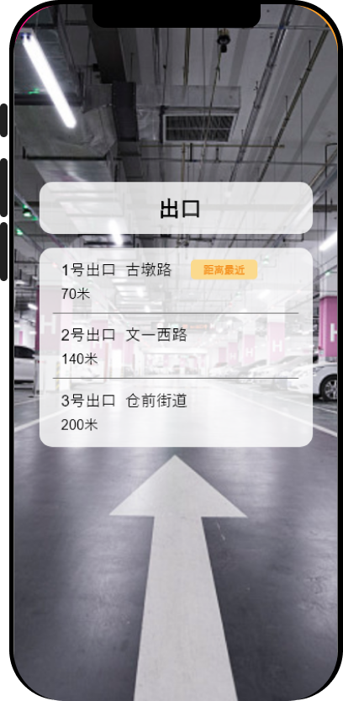
方案亮点
室内导航引入AR
提升商场购物体验
AR室内导航
AR停车场导航
在商场内部也能精确引导顾客
让顾客预先选定并
导航前往空余车位置

Slide 14
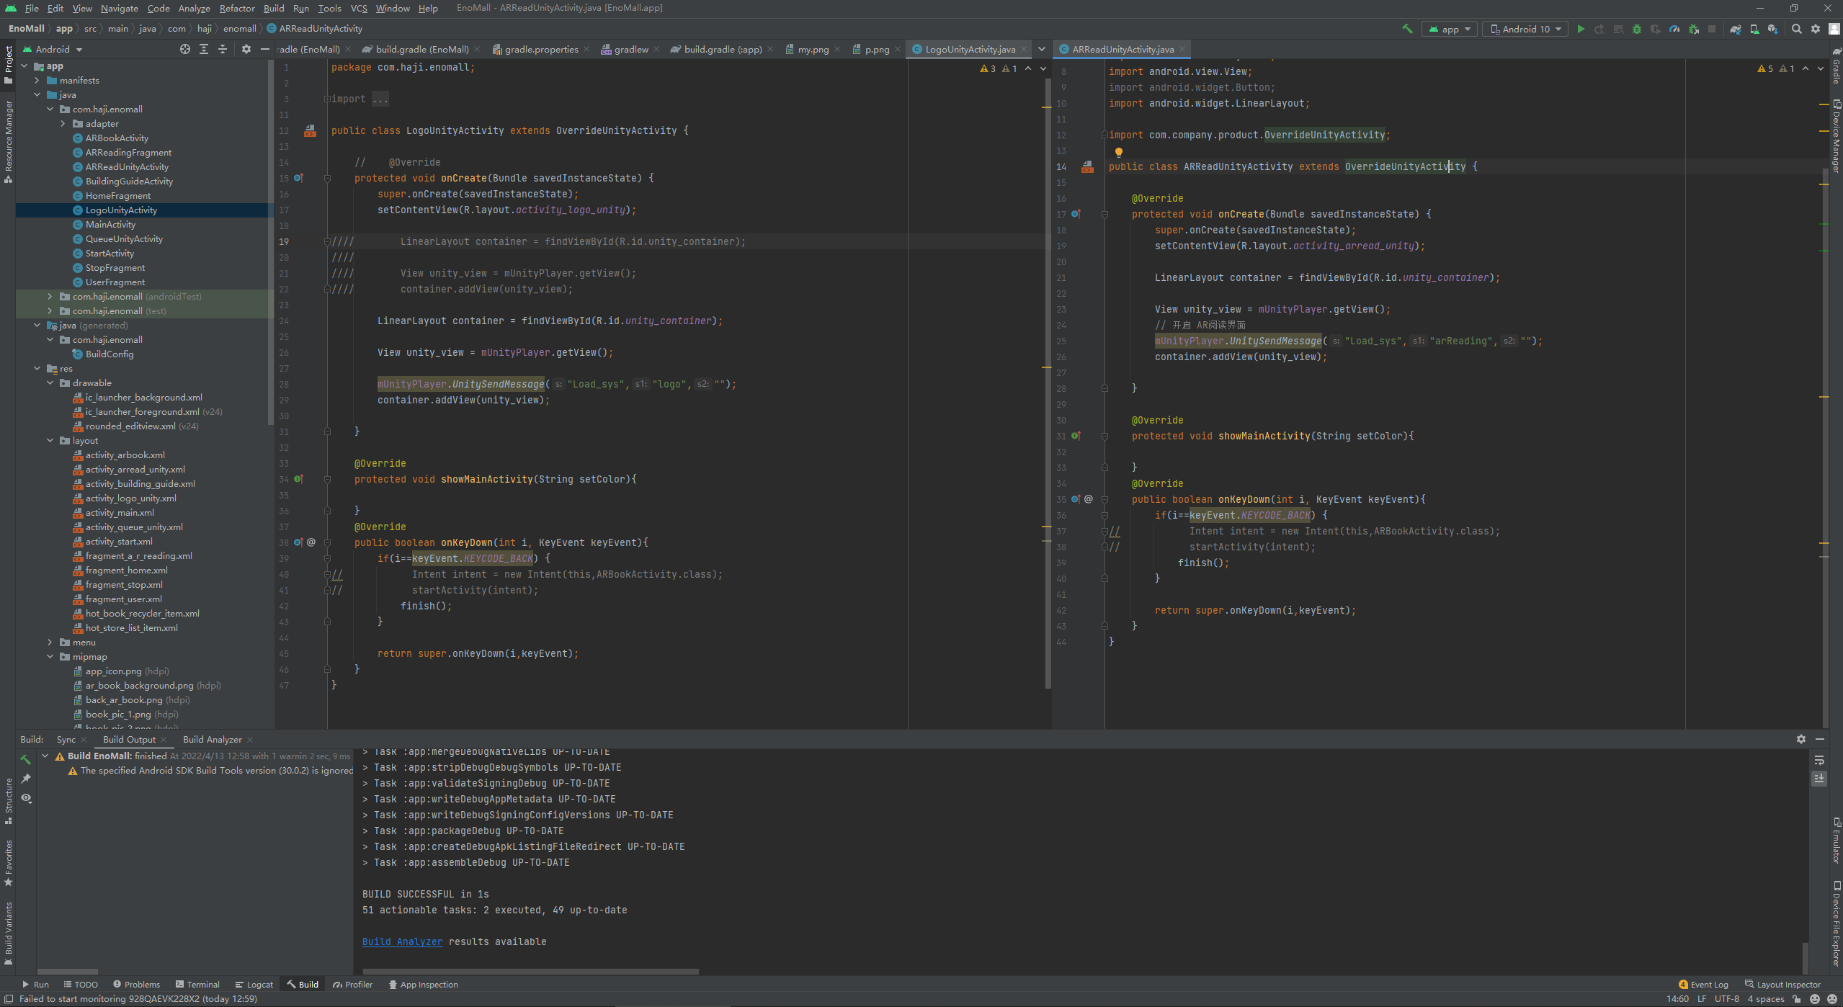
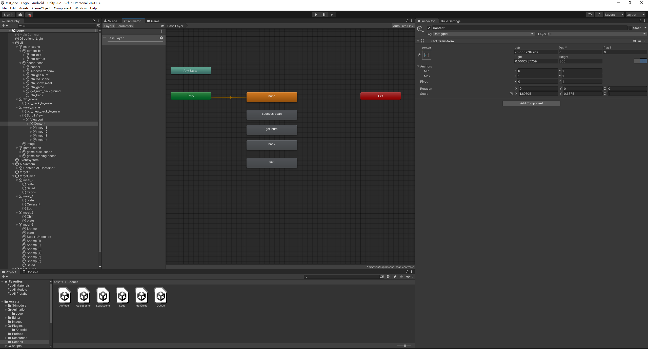
方案亮点
Unity 3D &Android Studio 混合开发
改善用户使用感

Slide 15
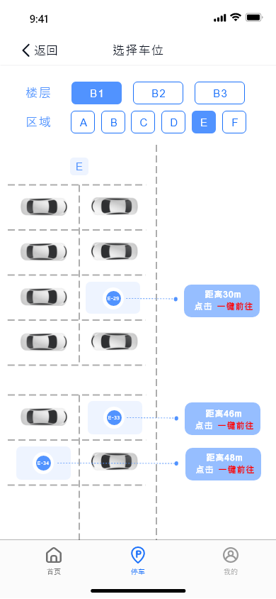
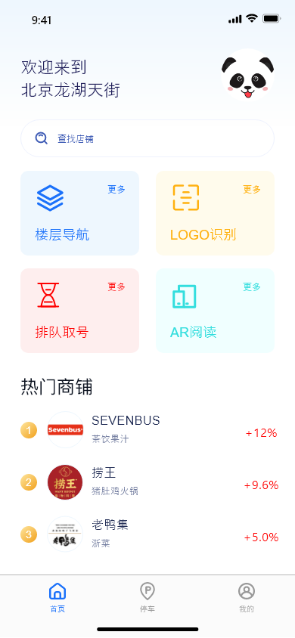
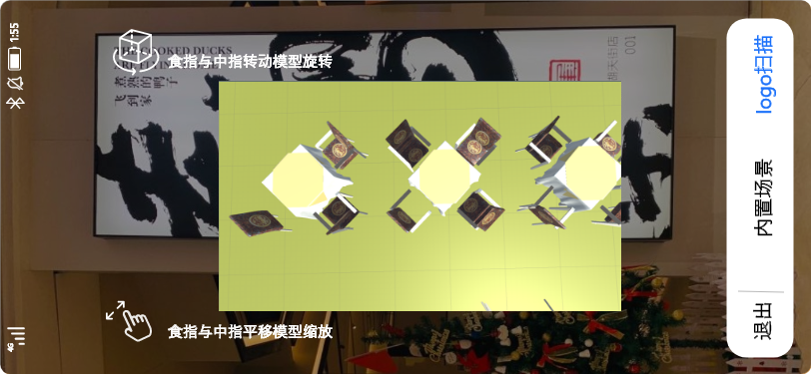
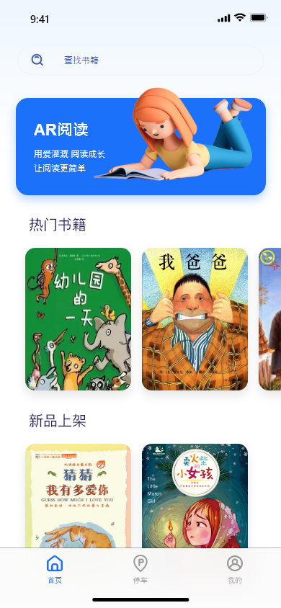
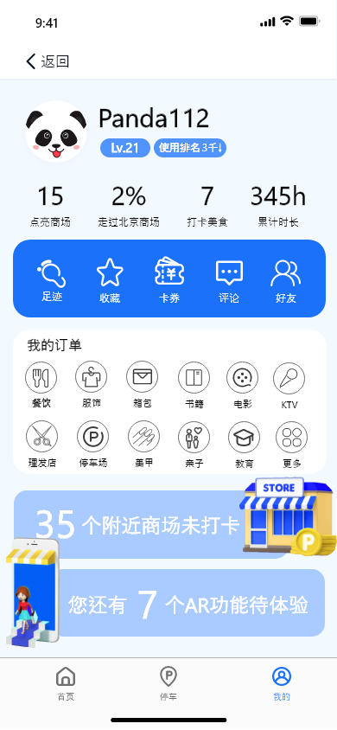
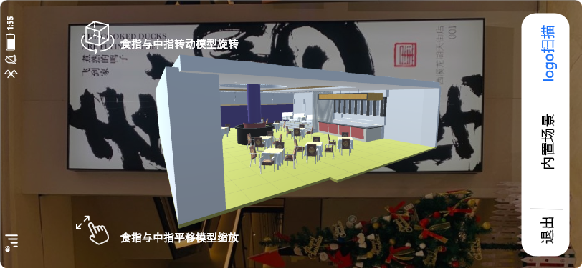
产品展示-用户端

Slide 16
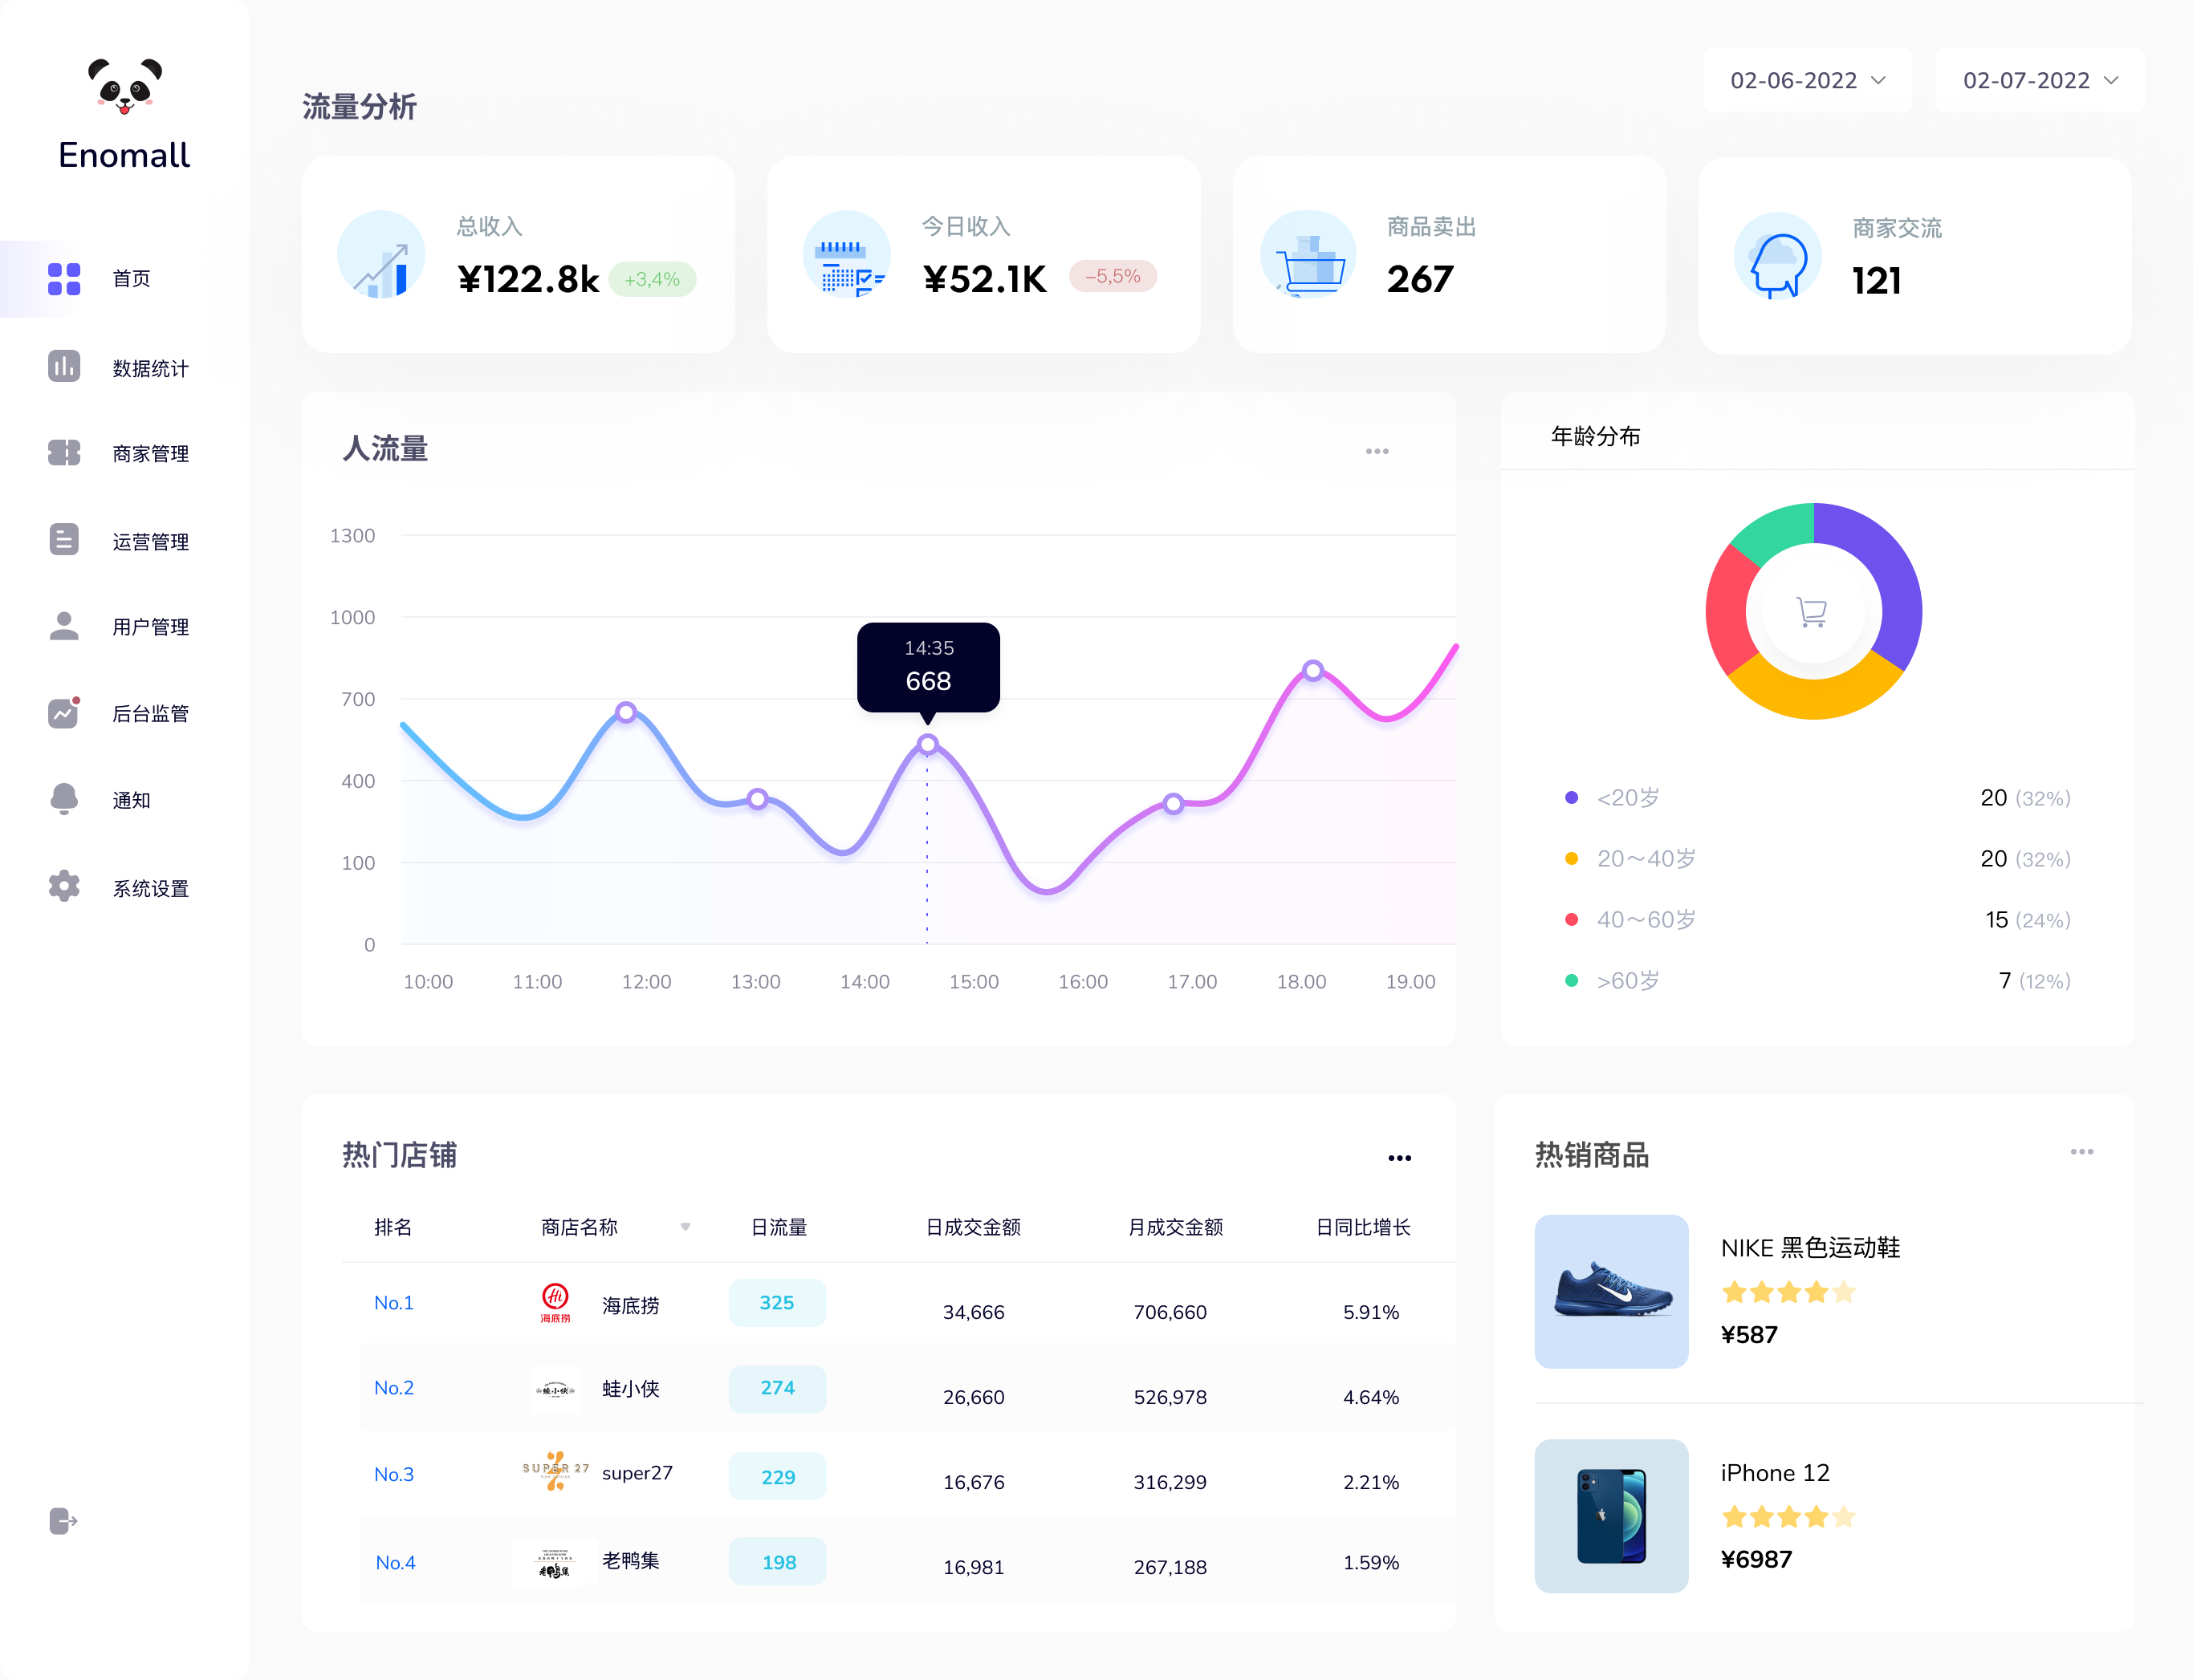
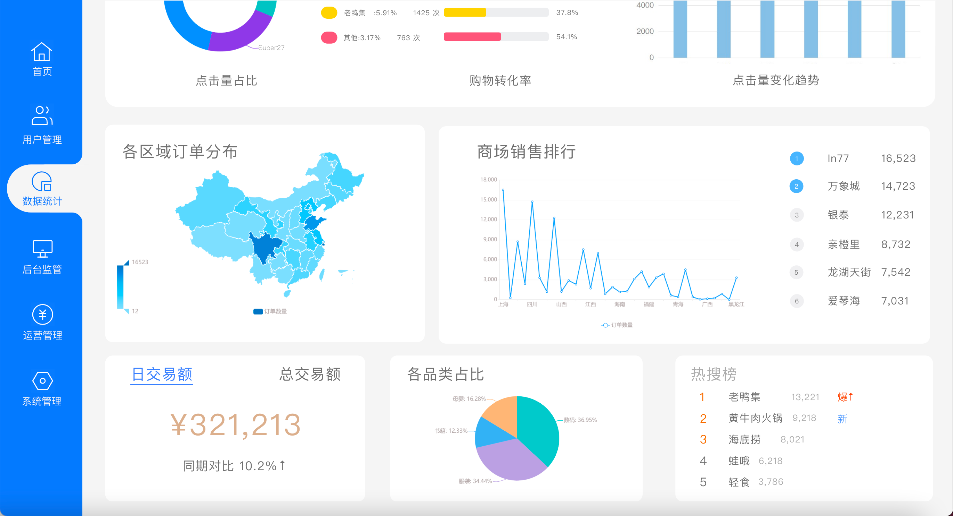
产品展示-管理端

Slide 17
技术实现
04
关键技术

Slide 18




关键技术
AR 场景交互
MVVM设计模式
给用户提供更加直观的交互体验
分离视图和模型 具有低耦合性和可重用性
Vuforia AR SDK
Vue + SpringBoot
自然特征点匹配
使用 Vue + SpringBoot 实现管理端

Slide 19
商业分析
05
推广方案
收益方案

Slide 20
推广方案
线上线下结合推广
重点突出产品增强现实的特点
AR技术品牌化推广
植入企业产品的品牌理念
AR技术场景营销
用户带来全新的互动和体验

Slide 21
收益方案
对申请加入本产品平台的商家收取费用
本产品的功能中可以用AR场景的形式向顾客展示商家店面的特色元素，以达到引流的目的。
在产品中设立广告位，对优质商家进行付费轮播广告
除了产品本身对商家的宣传引流工作，软件还可以对一些支付广告费的商家进行广告的投放。广告的投放方式也可以有AR广告、扫描广告等选择。
图书区引流抽成
本产品可以给商场的儿童图书区域带来不小的宣传效益和经济利益，结合AR技术的图书售卖本就是一个创造营收的途径。
产品为商场提供引流
本产品可以成为一个购物中心的特色，对整个商场都有很好的宣传效果，大大强化了商场在同领域内部的竞争力

Slide 22
Thanks 感谢聆听！
REP
ORT

